Slide 1
PART 19
Pengertian dan Cara Penggunaan Tipe Data Array Pascal

Slide 2
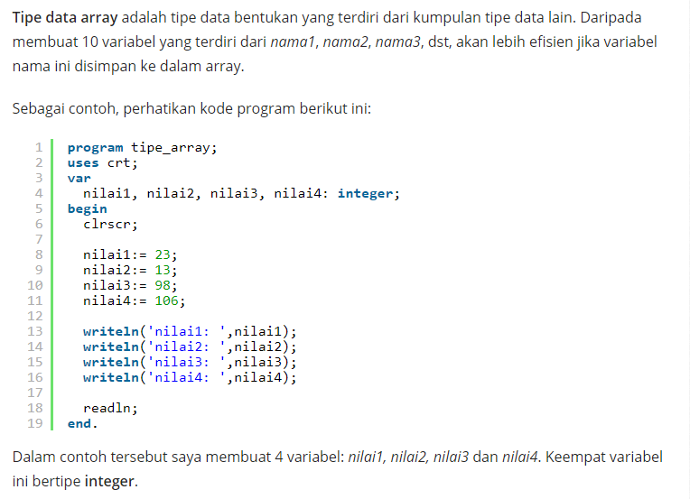
Pengertian Tipe Data Array Pascal

Slide 3
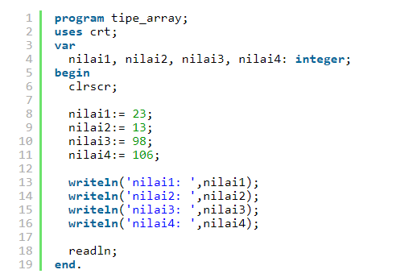
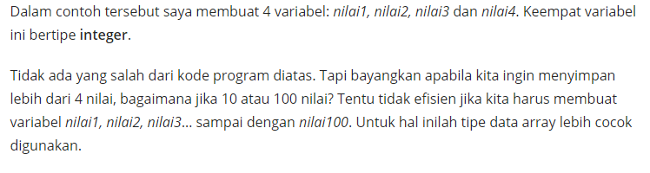

Slide 4
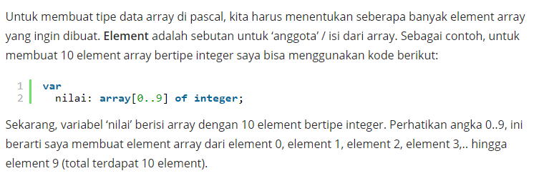
Cara Penggunaan Tipe Data Array Pascal

Slide 5
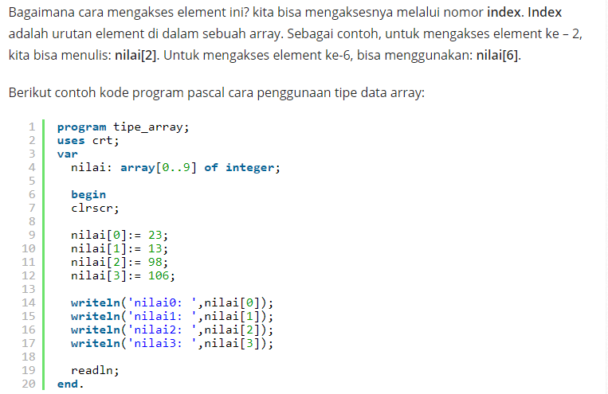

Slide 6
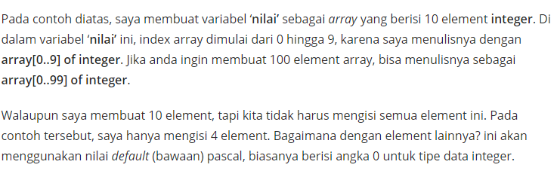

Slide 7
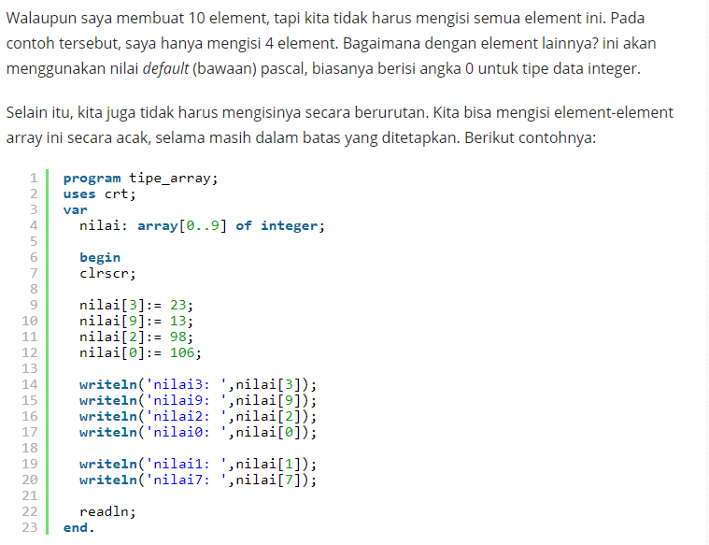

Slide 8
